Slide 1
Сарс читающий-2014

Slide 2
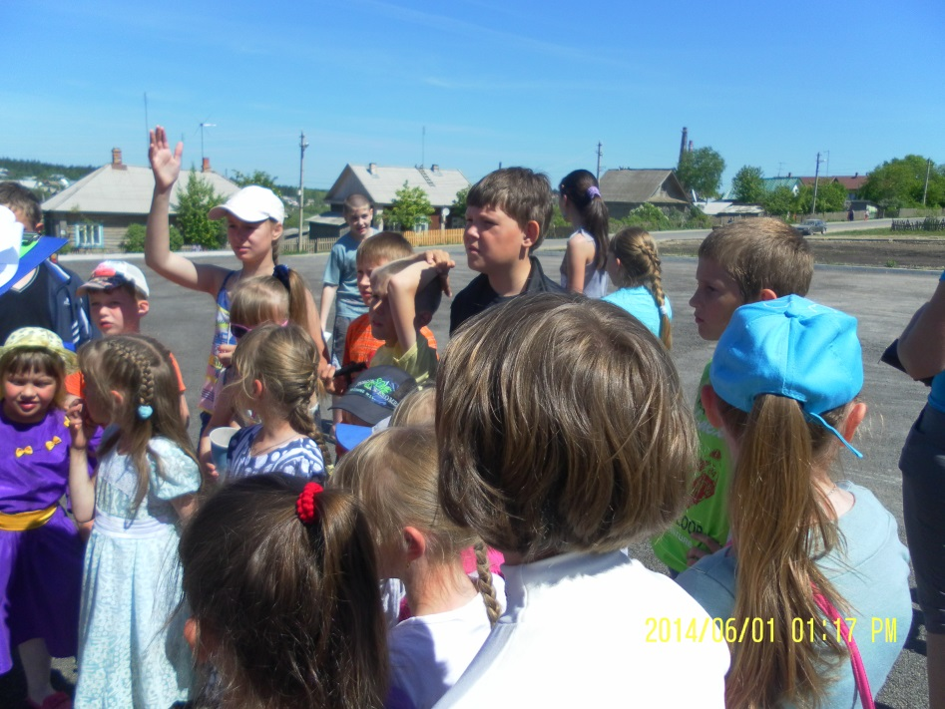
1 июня – День защиты детей

Slide 3
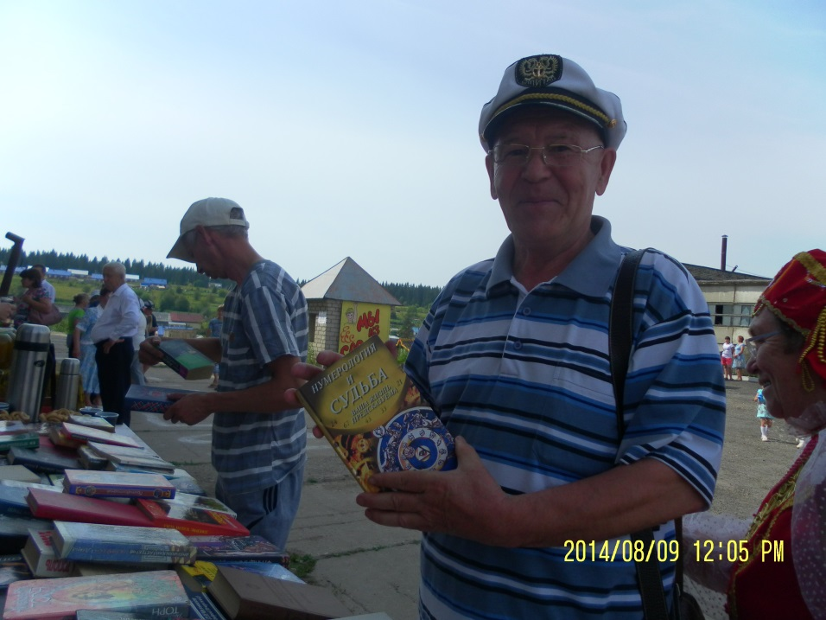
День поселка

Slide 4
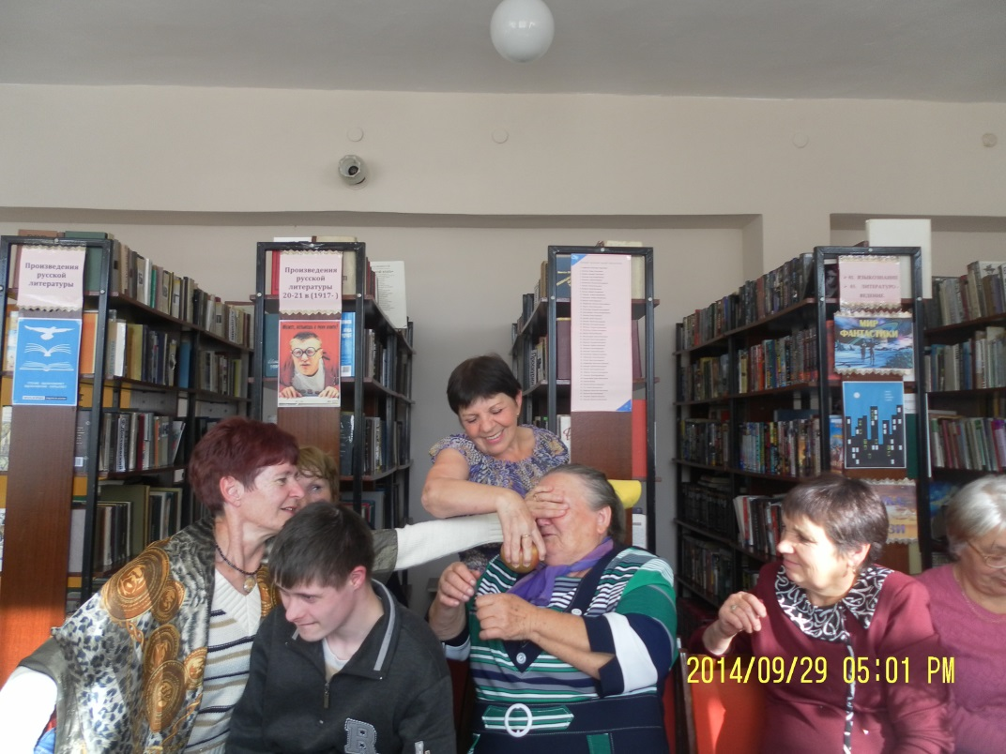
Встреча в клубе «ЛиК» «Живем мы все воспоминаниями»

Slide 5
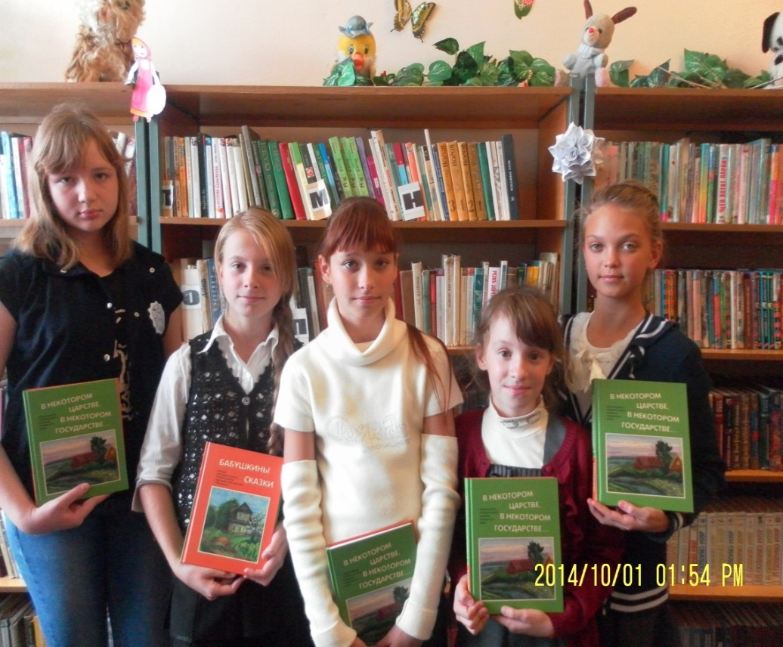
Премьера краеведческой книги «Бабушкины сказки»

Slide 6
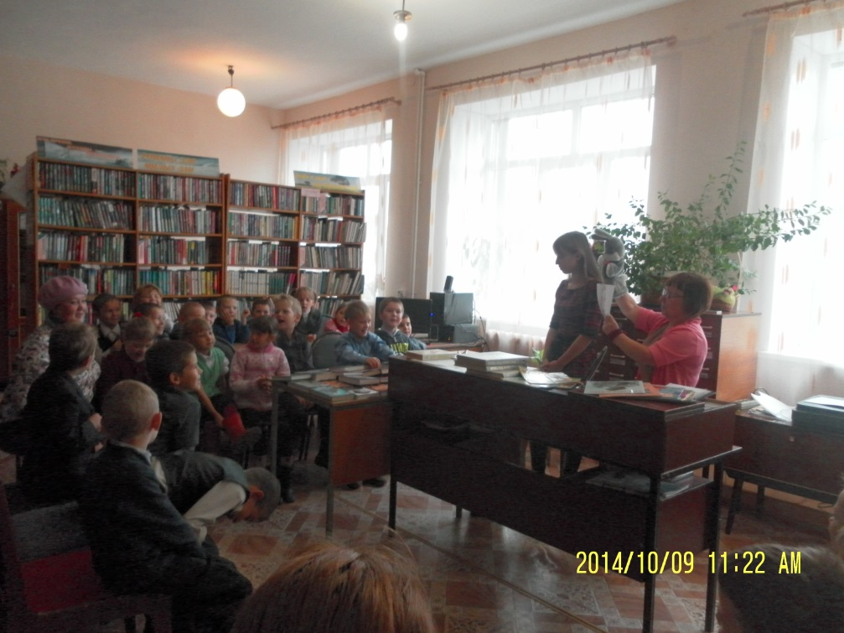
Посвящение в читатели первоклассников

Slide 7
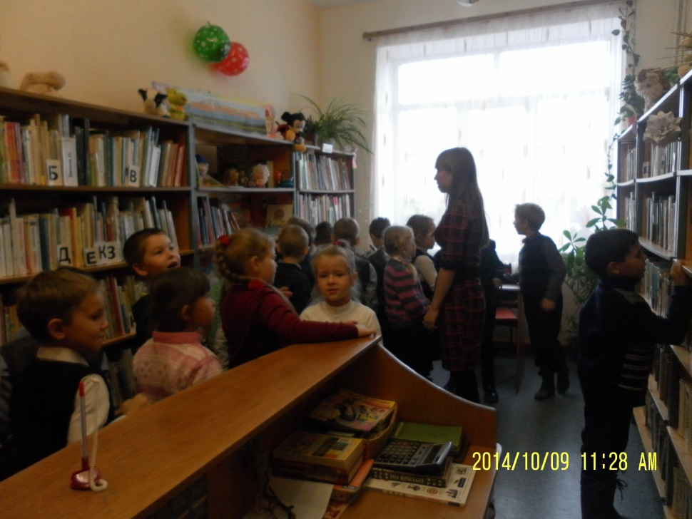
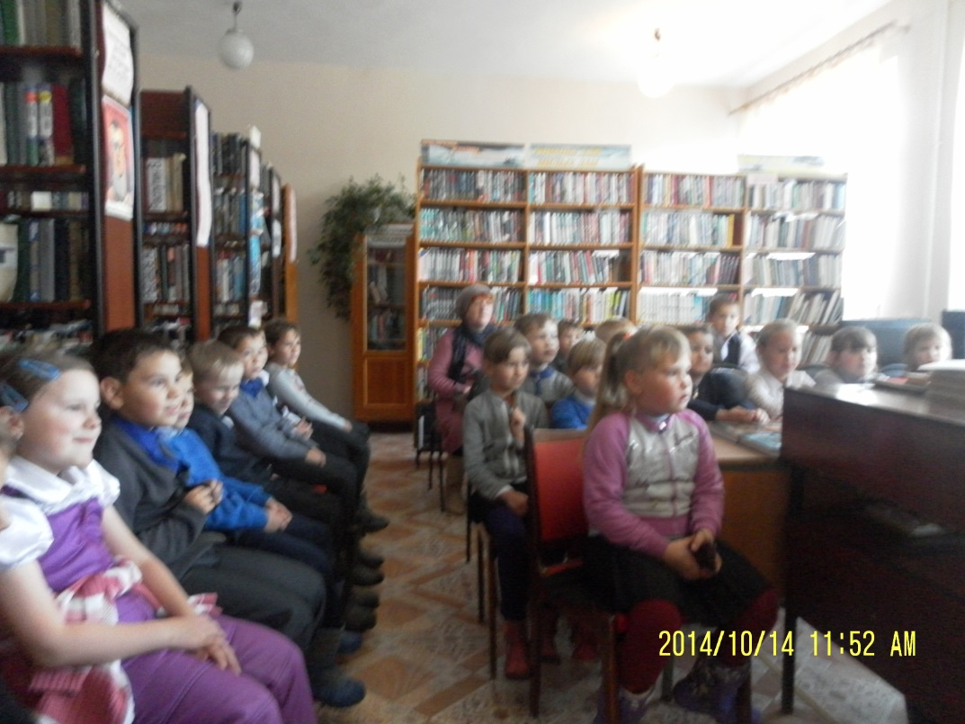

Slide 8
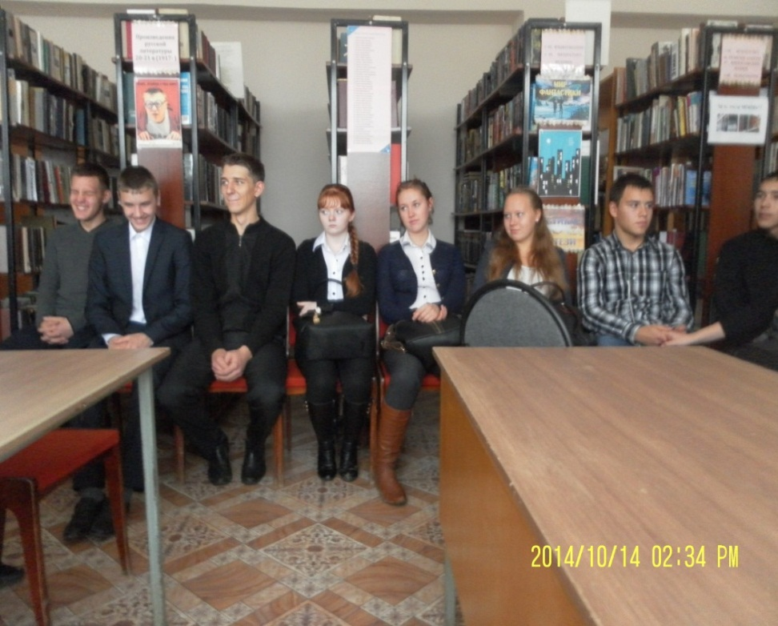
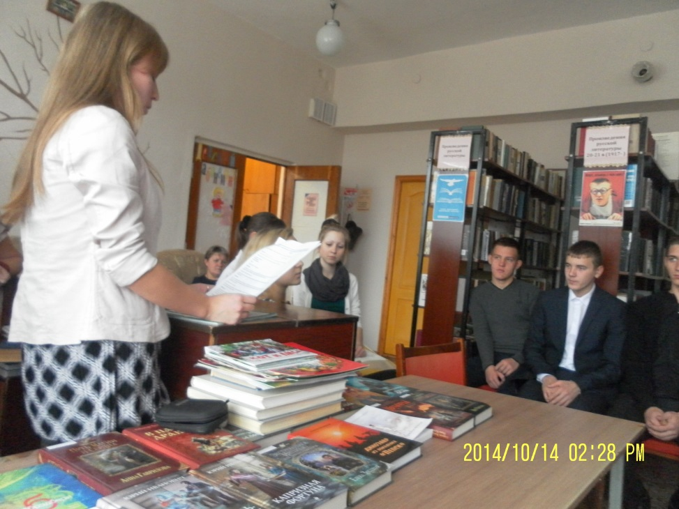
Литературно-музыкальный вечер к 200-летию М.Ю. Лермонтова

Slide 9
Победитель отборочного тура чемпионата Октябрьского района по чтению

Slide 10
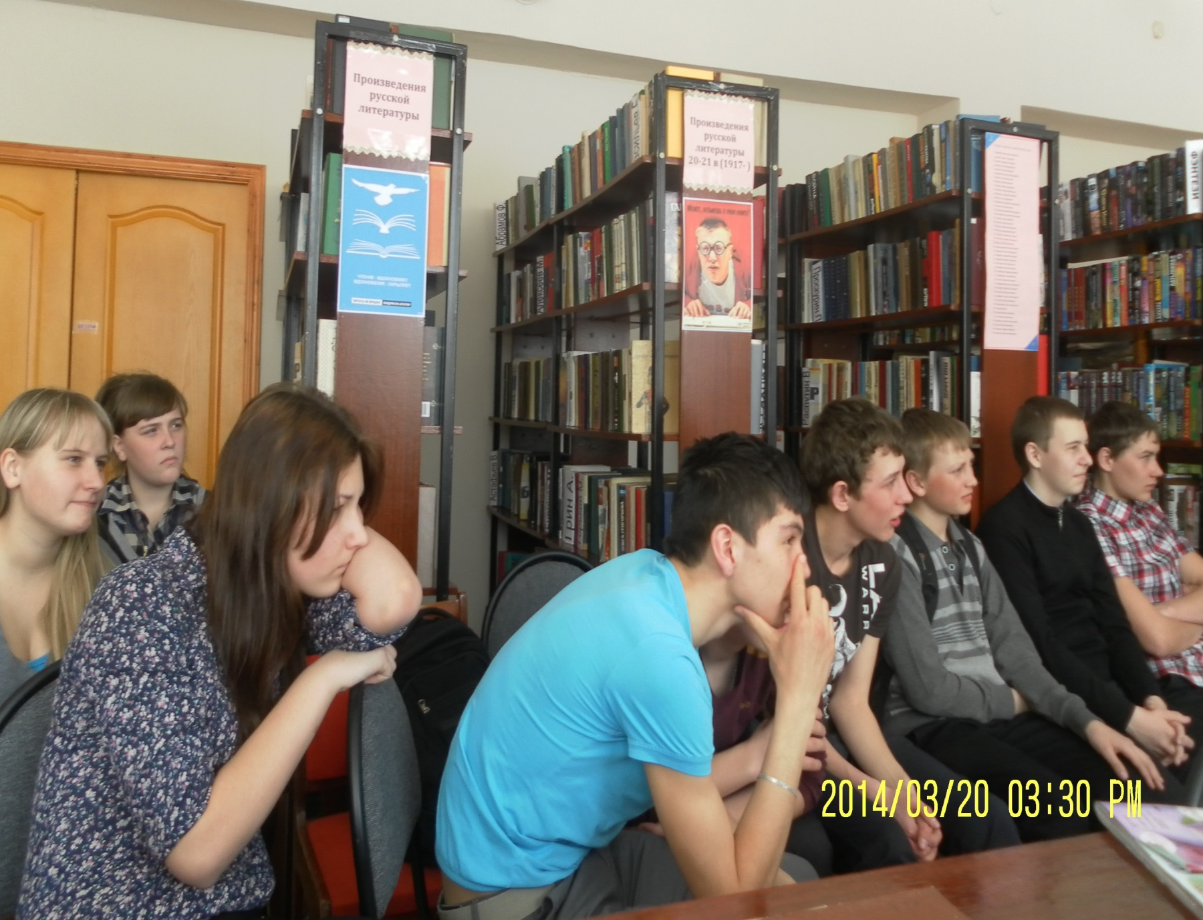
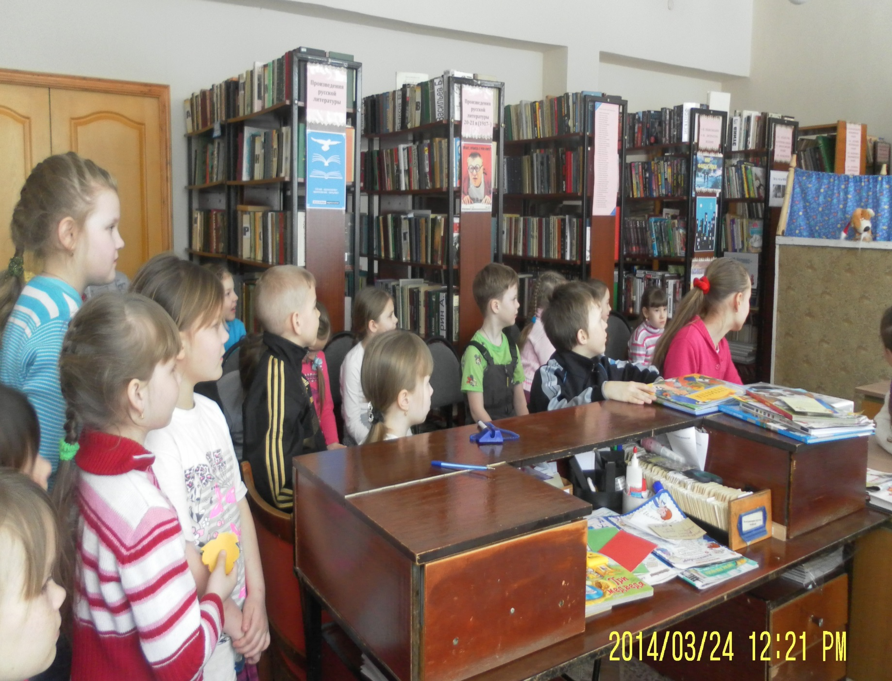
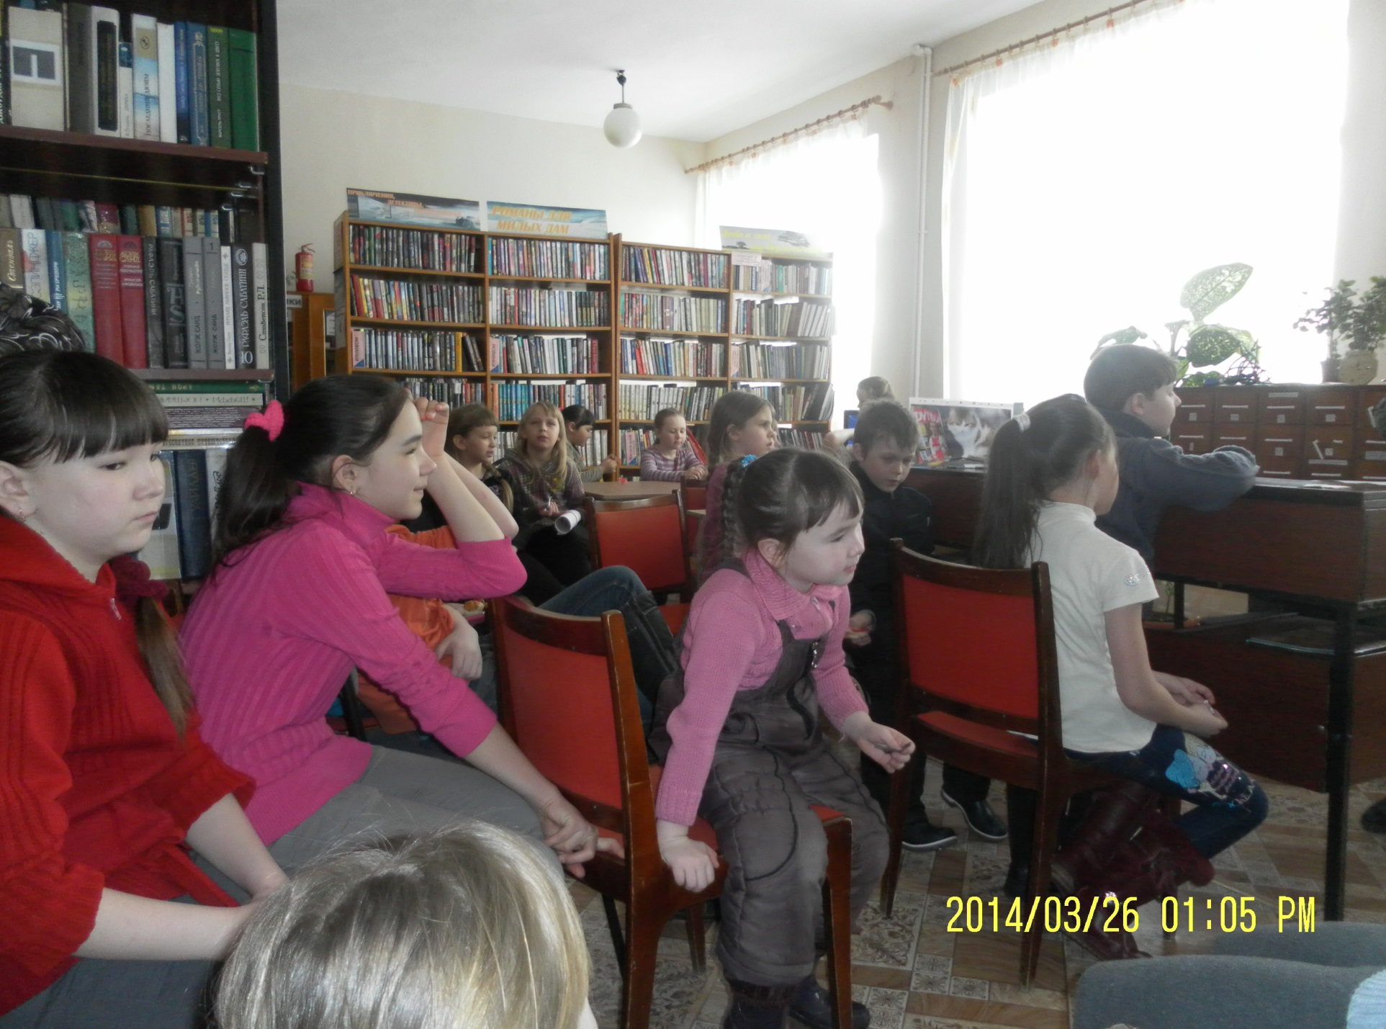
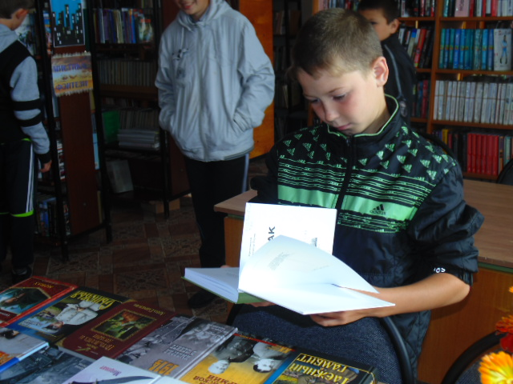

Slide 11
Спасибо за внимание!

